Slide 1
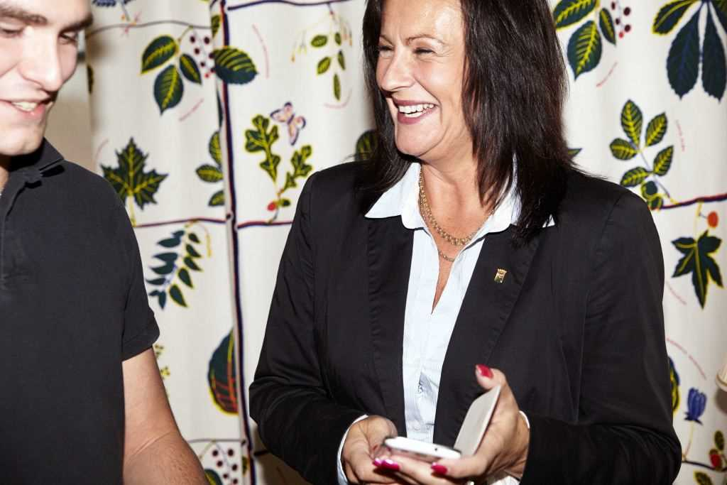
En styrelse som gör skillnad

Slide 2
Syfte
En styrelse som gör skillnad är en strategisk utbildning som ska bidra till att styrelsens arbete leder från idé till resultat.

Slide 3
Mål
Utbildningen ska:
ge kunskap som gör att styrelsen bidrar till Visions utveckling
leda till ett väl fungerande styrelsearbete med tydliga roller för styrelseledamöterna
bidra till en väl fungerande verksamhetsplanering för vad som ska åstadkommas under året

Slide 4
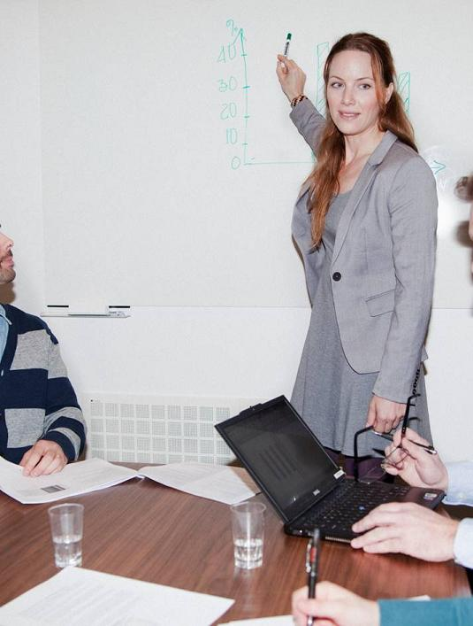
Din roll under utbildningen
Delta aktivt
Ta ansvar för ditt lärande
Bidra till andras lärande

Slide 5
Företräda
Leda
Utveckla
Nuvarande tids-fördelning i procent
%
%
%
Önskad tids-fördelning i procent
%
%
%

Slide 6
Visions organisation
Visions lokala avdelningar, klubbar och sektioner
Visions medlemmar
Förbundsmöte
FS
Notes:
Avdelningar och klubbar har egen lokal verksamhet, medlemmarna väljer dem som ska sköta den lokala verksamheten
Forum organiseras regionalt eller centralt, ett eller flera forum årligen/avtalsområde
Förbundsstyrelsen består av 12 personer, vara en är personalklubbens representant och leds av vår förbundsordförande Förbundsstyrelsen ansvarar för den löpande verksamheten mellan förbundsmötena.
Regionkonferensen, som sker regionalt är inte stadgebunden som de övriga organisationsleden, men är ändå ett tillfälle där regionala representanter väljs till olika uppdrag.
Regional förbundskonferens hålls regionvis vartannat år, de åren det inte är förbundsmöte. Syftet med konferensen är att den ska ge en nulägesbild och vara framtidsorienterande.
Förbundsmöte hålls vartannat år. På mötet fattas frågor om organisationens politik och ekonomi. Vart fjärde år väljs förbundsstyrelse på förbundsmötet.
Medlemsavgiften till Vision är 1,16-1,25% av inkomsten beroende på avdelning eller klubb som medlemmen är organiserad i. Att avgiften skiljer beror på att avdelningar och klubbar själva får besluta om storleken på en del av avgiften.
Till medlemsavgiften tillkommer A-kasseavgift och ev medlemskap i yrkesförening.

Slide 7
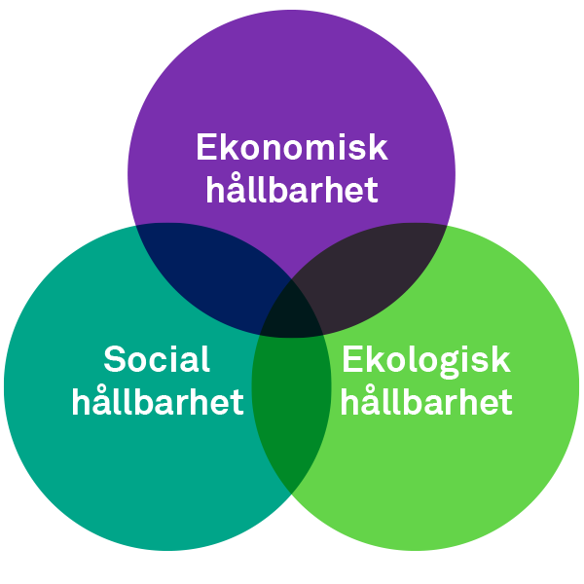
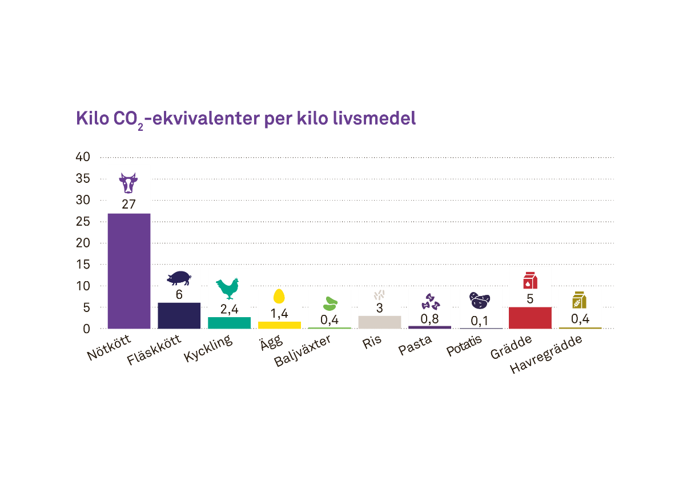
Vision är en Fair Union
Vi gör vår del för att uppfylla målen i Agenda 2030
Roller: Fackförbund i Sverige och globalt, samt arbetsgivare
Vi försöker aktivt att minska våra klimatförstörande utsläpp
Idag serverar vi vegetarisk mat när vi bjuder på lunch. Smaklig måltid!
Notes:
Vision lanserade oss som en Fair Union sedan 2007. Allt vårt rättvisearbete, miljöarbete och internationellt solidaritetsarbete samlas under begreppet Fair Union. Vi vill ha schysta arbetsvillkor och en rättvis utveckling för alla, i Sverige och i hela världen. Vår styrka och storlek ger oss inflytande.
Agenda 2030 är de 17 globala hållbarhetsmål som världens länder kommit överens om ska vara uppfyllda till 2030. https://www.globalamalen.se/
Hållbarhetsfrågorna är av naturen komplexa och kräver ett holistiskt synsätt som knyter samman ekonomisk utveckling, social integration och ekologisk hållbarhet.
Vision jobbar med hållbarhet i flera roller: som fackförbund i Sverige och globalt, och som arbetsgivare
- Som arbetsgivare minskar vi våra utsläpp genom bland annat åtgärder inom transport, mat, avfall, el, utskrifter och placeringar. Dagens vegetariska lunch är en del av detta. Smaklig måltid!
Bild från https://www.wwf.se/mat-och-jordbruk/matkalkylator/

Slide 8
Vision är en Fair Union
Testa matens klimatavtryck i Matkalkylatorn
Notes:
Bild från https://www.wwf.se/mat-och-jordbruk/matkalkylator/

